Slide 1
股票代號：2404
漢唐集成股份有限公司
法人說明會
United Integrated Services Co.
Investor Conference
2020/11/17

Slide 2
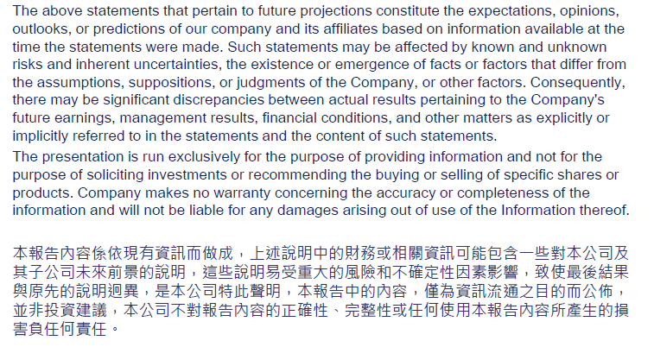
Disclaimer

Slide 3
Agenda
漢唐集成公司簡介 (About UIS)
營運概況說明 (Operation)
財務狀況說明 (Financials)
業務展望 (Future Prospects)
Q & A

Slide 4
關於漢唐集成
漢唐集成股份有限公司
財務業務說明會
漢唐集成成立於1982年，為一以「全面性整合服務」方式，專業提供高科技產業建廠之系統集成服務公司；主要業務範圍包括技術顧問服務、高科技整廠集成專案及電腦、控制、無塵室、機電、電信系統之專案業務。
漢唐集成的工程系統完備，服務更講求以提供「整體解決方案」之方式，一次滿足客戶需求。針對高科技事業建廠所需之建築工程系統、無塵室系統、機械系統、電氣系統、配管系統、製程支援系統、儀錶及控制系統、通訊系統、生命安全系統、門禁及安全管理系統、空間規劃管理、大宗及特殊氣體系統、超純水（UPW）及再生系統、超純水回收系統、廢水處理與製程化學品輸送，及二次配管路工程等系統，均囊括在漢唐集成的服務範圍內。
漢唐集成並就以上各項系統提供從規劃、設計、施工、試車、移交、保固到維修，及營建之監督及管理的服務，同時將以上各項系統工程加以整合，達成介面統一，使客戶完全無需擔憂各個不同系統之間的整合問題；目前全國亦唯有漢唐集成真正有此能力，可將各種高技術系統工程加以集成。

Slide 5
About UIS
United Integrated Services Co., Ltd is a multidisciplinary engineering and construction company that is capable of overall systems coordination. We provide fully integrated design/build services to our clients in the high technology industry for their manufacturing facility needs.
Our scope of services include engineering consulting, high-tech factory planning and delivery in which clean-room systems, HVAC, electrical systems, instrumentation and control, process utilities, telecommunication systems and tool hook-up are all vital parts in need of total coordination. Our value added integrated turn-key services not only provide continuity from planning, design, procurement, construction, tool hook-up and start-up/commissioning but also go beyond after service by assisting our clients in facility operation and maintenance.
In short, we strive to be a one-stop shop to satisfy our clients’ every facility needs.
About UIS

Slide 6
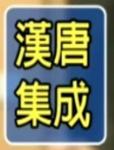






UIS歷史沿革
About UIS
漢唐科技工程有限公司成立
Company Established
成立江西漢唐系統集成限公司
Established UIS, Jiang Xi
申請掛牌上市
(股票代號 2404)
IPO
成立漢軒能源股份有限公司
漢特能源股份有限公司
Established UIS, Energy
1990
2002
2011
1982
2000
2003
2020
合併訊聯系統股份有限公司並更名為漢唐訊聯股份有限公司
Acquired United Information Systems
申請更名為漢唐集成股份有限公司
Changed name to United Integrated Services Co.
成立新加坡漢唐私人有限公司
Established UIS, Singapore

Slide 7
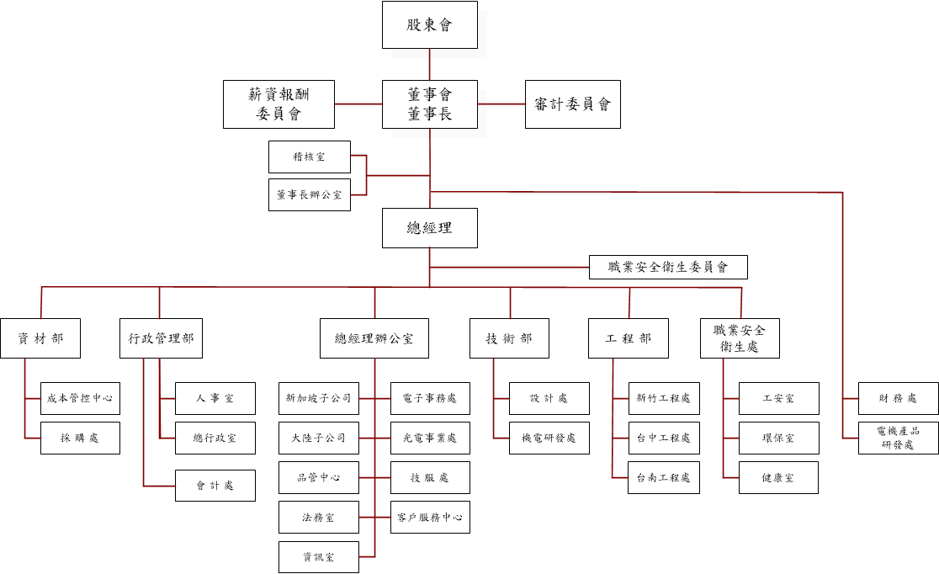
UIS公司組織表
Organization

Slide 8
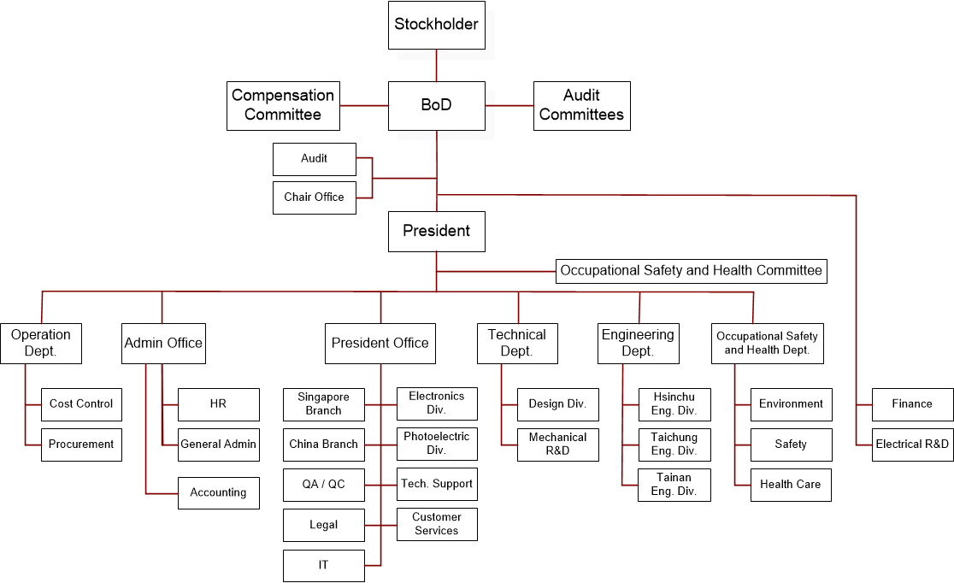
UIS公司組織表
Organization

Slide 9
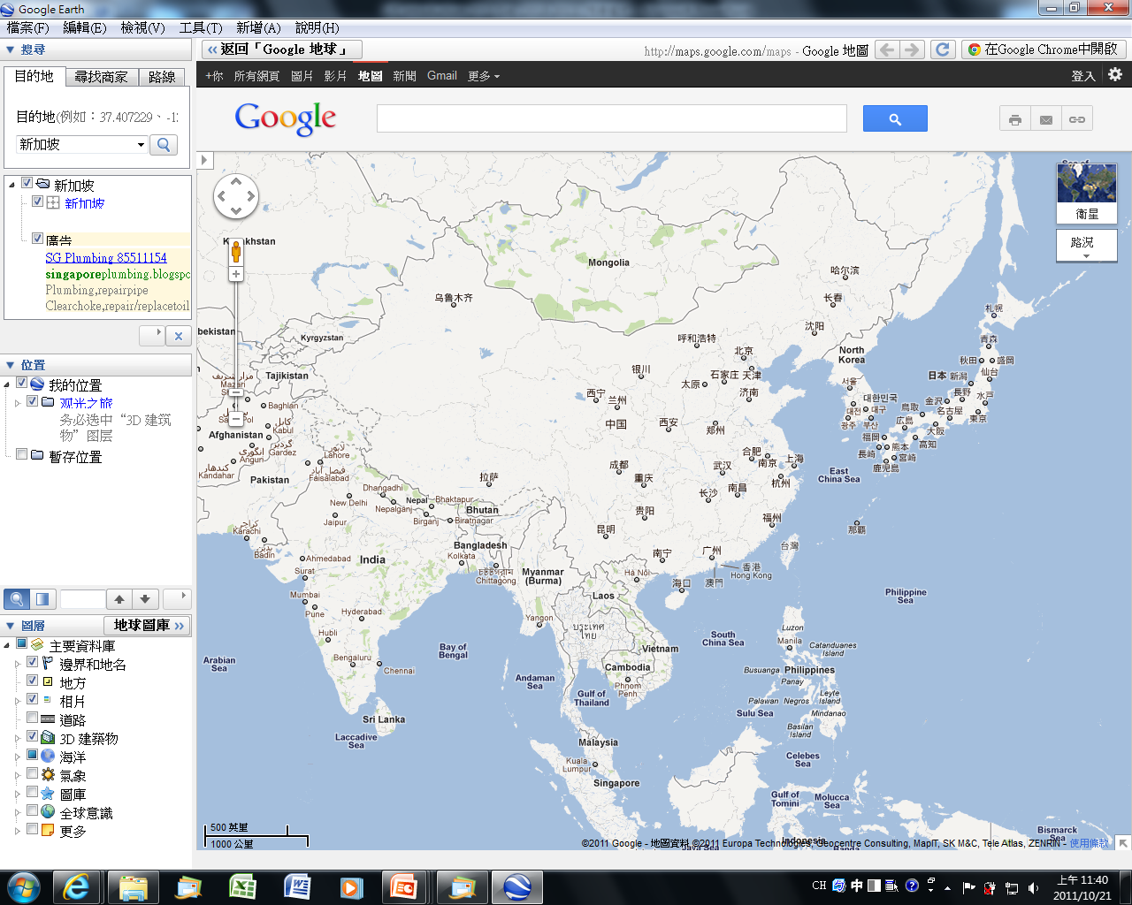
UIS客戶群(UIS Clients)
● 滁州惠科 （HKC）G8.6 TFT-LCD CR 2 / HOOK UP 1
● TSMC Nanjing Project-Cleanroom
Hsinchu
● TSMC FAB 12 P5, P6,P7
Longtan
● QPM FAB C (TSMC BP03)
● CEC- Panda G6/G8.5 FAB
● CHOT G8.6 CELL
●晶合集成（NexChip) N1 洁净室工程
Taichung
● TSMC FAB 15 P1- P7
● Micron FAB A2,A3
● AUO L8B FAB
● TSMC Solar
● AUO Crystal
●长鑫 (CXMT) H01 CleanRoom
● CEC-Panda G8.6 Cleanroom
● 武漢長江存储 (YMTC) Hookup
● 武漢華星光電CSOT T3
★
深圳
Tainan
● TSMC FAB 14 P4- P7
● TSMC FAB 18 P1- P5
Kaohsiung
● ASE K22
● 福建華佳彩 （Mantix）Cleanroom
● 深圳華星光電CSOT G8.5 FAB T1/ T2P1 /T2P2
●i廣州超视堺 （SDP-GZ）A1 Cleanroom
★ Main office
Xindian
● Branch office and
Service Locations
Hsinchu
Taichung
Tainan
Shanghai
Nanjing
Hefei
Shenzhen
Singapore
● AUO L4B P1, P2, P3
● SSMC

Slide 10
主要服務
Key Services
工程承包範圍
Scope of Engineering
  無塵室工程
  Cleanroom
  機電工程
  Mech. / Elec. Engineering
  水氣化等特殊系統工程
  UPW / WWT / Gas / Chem. Systems
  監控系統工程
  I&C
服務範圍
Scope of Services
  工程顧問服務
  Consulting
  工程設計
  Design
  工程施工
  Construction
  工程監造
  Construction supervision
  售後服務
  After Sale Services

Slide 11

半導體主要客戶
Semiconductor
台灣積體電路製造股份有限公司
  台積電三廠
  台積電四廠
  台積電六廠
  台積電十二廠 P1, P2, P3, P4, P5, P6, P7
  台積電十四廠 P1, P2, P3, P4, P5, P6, P7
  台積電十五廠 P1, P2, P3, P4, P5, P6,P7
  台積電十八廠 P1,P2,P3,P4, P5
  台積電南京廠 F16P1
  台積電龍潭 BP03
華邦電子股份有限公司
  華邦 FAB I , FAB II , FAB III , FAB IV
  華邦 FAB CTSP, FAB 6C
旺宏電子股份有限公司
  旺宏 FAB I , FAB II, FAB III
合肥晶合集成電路有限公司
  合肥晶合 N1
台灣美光記憶體股份有限公司
  美光 FAB A1 A2 A3
合肥長鑫存儲技術有限公司
合肥長鑫 H01
力晶半導體股份有限公司
  力晶 FAB 8A , P3 , P4, P5
長江存儲科技責任有限公司
  長江存儲 HOOK UP（一期）
  長江存儲 HOOK UP (20-50K) Phase 2

Slide 12
半導體主要客戶
Semiconductor
Taiwan Semiconductor Manufacturing Company Ltd.
  TSMC FAB III
  TSMC FAB IV
  TSMC FAB VI
  TSMC FAB XII P1, P2, P3, P4, P5, P6, P7
  TSMC FAB XIV P1, P2, P3, P4, P5, P6, P7
  TSMC FAB XV P1, P2, P3, P4, P5,P6,P7
  TSMC FAB XVIII P1,P2, P3,P4,P5
  TSMC China Nanjing F16
  TSMC BP03
Winbond Electronics Corp
Winbond FAB I , FAB II , FAB III , FAB IV
  Winbond FAB CTSP, FAB 6C
Macronix International Co., Ltd
  MXIC FAB I , FAB II, FAB III
Nexchip Semiconductor Corporation
Nexchip N1
ChangXin Memory Technologies, Inc. CXMT H01
Micron Memory Taiwan Co., Ltd.
Micron FAB A1 A2 A3
Yangtze Memory Technologies Co., Ltd
YMTC HOOK UP
  YMTC HOOK UP (20-50K）Phase 2
Powerchip Technology Corporation
PSC FAB 8A , P3 , P4, P5

Slide 13
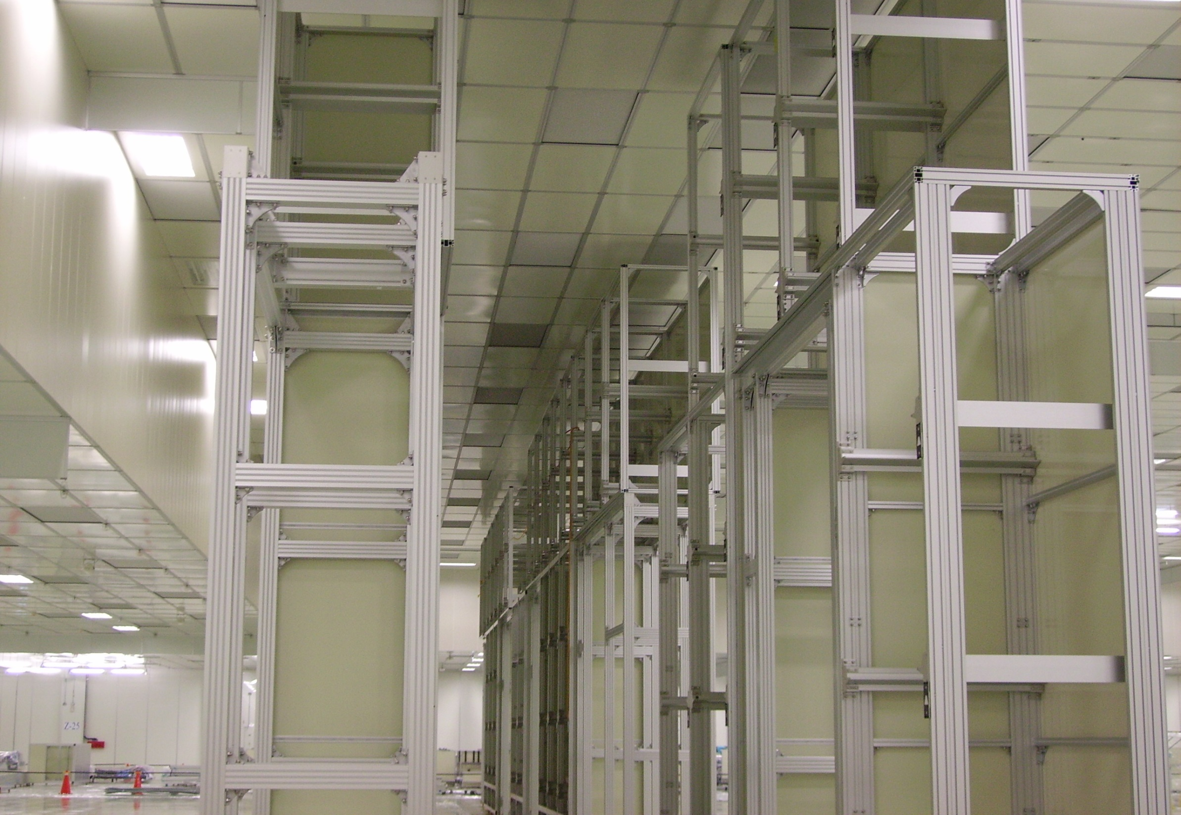
主要客戶
FPD
友達光電股份有限公司
  友達 FAB L3C
  友達 FAB L3D (QDI Line I)
  友達 FAB L4A
  友達 FAB L5A
  友達 FAB L5B
  友達 FAB L5C
  友達 FAB L5D (QDI Line II)
  友達 FAB L6A
  友達 FAB L6B (QDI Line III)
  友達 FAB L7A, L7B
  友達 FAB L8A, L8B
中電熊貓集團
南京中電熊貓6代廠
南京中電熊貓8.5代廠
成都中電熊貓8.6代廠
咸陽彩虹光電
咸陽彩虹光電8.6代廠
惠科光電
綿陽惠科光電8.6代廠
滁州惠科光電8.6代廠
  華星科技有限公司
  華星科技(深圳) 8.5代廠(T1廠)
  華星科技(深圳) 8.5代廠(T2廠)
  華星科技 (武漢) LTPS(T3廠)
奇美電子股份有限公司
  奇美 FAB 三廠
  奇美 FAB 四廠
  奇美 FAB 五廠
  奇美 FAB 六廠
  奇美 FAB 七廠
  奇美 FAB 八廠
高通液晶顯示器股份有 限公司
  高通 FAB C
群創光電股份有限公司
  Innolux T2廠
瀚宇彩晶股份有限公司
  瀚宇彩晶 FAB I, FAB II
  瀚宇彩晶 FAB III, FAB IV
廣州超視堺
  A1 (Array L10/L20)
  深超光電(深圳)有限公司
  CDY Array/CF K1FAB

Slide 14
主要客戶
FPD
AU Optronics Corp.
  AUO FAB L3C
  AUO FAB L3D (QDI Line I)
  AUO FAB L4A
  AUO FAB L5A
  AUO FAB L5B
  AUO FAB L5C
  AUO FAB L5D (QDI Line II)
  AUO FAB L6A
  AUO FAB L6B (QDI Line III)
  AUO FAB L7A, L7B
  AUO FAB L8A, L8B
Chi Mei Optoelectronics Corp.
  CMO FAB III
  CMO FAB IV
  CMO FAB V
  CMO FAB VI
  CMO FAB VII
  CMO FAB VIII
CEC Panda
Nanjing CEC Panda G6 FAB
Nanjing CEC Panda G8.5 FAB
Chengdu CEC Panda G8.6 FAB
Xianyang CaiHong Optoelectronics Technology Co., Ltd
G8.6 FAB
HKC Optoelectronics Technology Co., Ltd
Mianyang G8.6 FAB
Chuzhou G8.6 FAB
CSOT Corporation
  CSOT G8.5 FAB(T1)
  CSOT G8.5 FAB II(T2)
  CSOT LTPS(T3)
Qualcomm Panel Manufacturing Ltd.
  QMP FAB C
Innolux Corporation
Innolux T2
HannStar Display Corp.
  HannStar FAB I, FAB II
  HannStar FAB III, FAB IV
SDP-GZ Corporation
A1 (Array L10/L20)
  Century Display (Shenzhen) Co., Ltd
  CDY Array/CF K1FAB

Slide 15
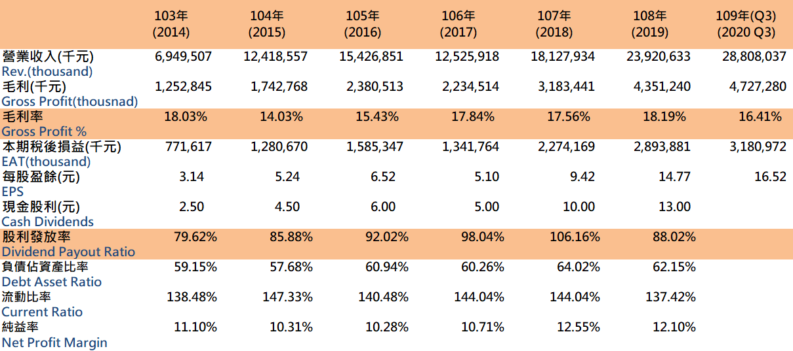
營運概況
Operation
近五年盈餘分配狀況 Income Statement

Slide 16

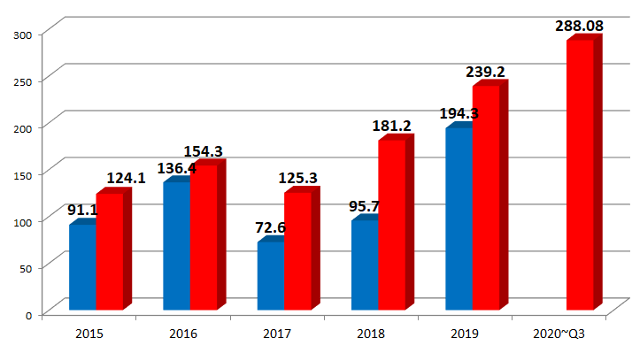
營運概況
Operation
近五年營收 (Revenue)
Unit: NTD 100 million
Individual
單位：億元
Consolidated
Q3 僅提供合併營收

Slide 17
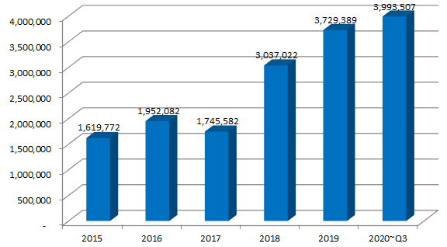
營運概況
Operation
近五年稅前淨利 (EBIT)
Unit: NTD thousand
單位：仟元

Slide 18
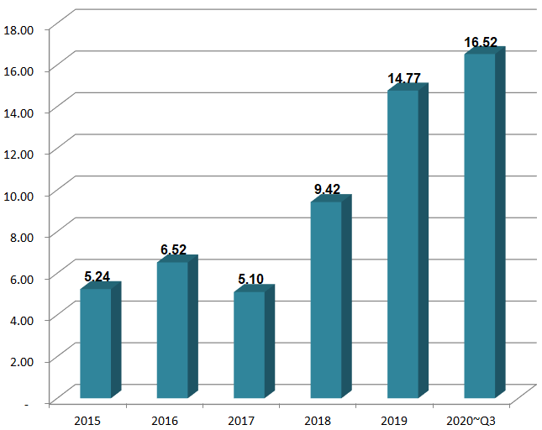
營運概況
Operation
每股盈餘 (EPS)
Unit: NTD

Slide 19
營運概況
Operation
累計接單狀況統計
Business in total
109年接單合約金額(1~11月份)
NTD16,513,592仟元
109年1月至10月累計營收 NTD31,612,325仟元
截至109年11月已簽約未認列之金額
NTD43,055,506仟元
2020Contract Value
(thousand)
Accumulated Rev.
(from Jan. to Apr.)
(thousand)
Accumulated
Account Receivable
(to Apr.)
(thousand)

Slide 20
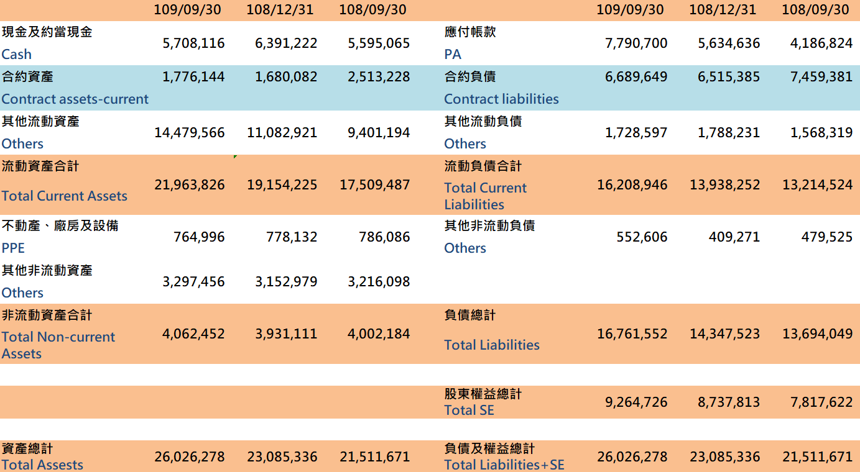
財務狀況說明
Financials
109年第三季合併資產負債表 2020 Q3 Consolidated Balance Sheet
單位:仟元 Unit: thousand
若本簡報引述的財務資料 , 與已對外公告的財務報告有不符的情形 , 以已對外公告的財務報告的內容為主 .
If there is any conflict between, or any difference in the financial information quoted in this presentation and the announced financial report, the announced financial report shall prevail

Slide 21
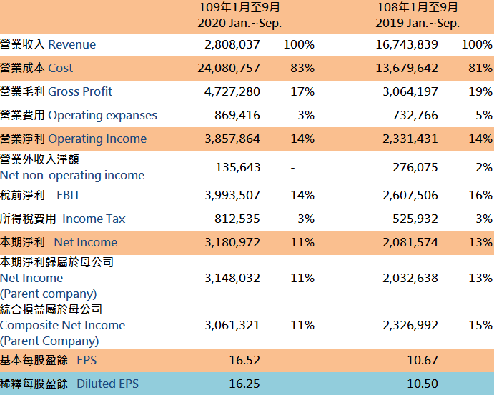
財務狀況說明
Financials
109年第三季合併損益表 2020 Q3 Consolidated Income Statement
單位:仟元 Unit: thousand
若本簡報引述的財務資料 , 與已對外公告的財務報告有不符的情形 , 以已對外公告的財務報告的內容為主 .
If there is any conflict between, or any difference in the financial information quoted in this presentation and the announced financial report, the announced financial report shall prevail

Slide 22
業務展望
Future Prospects
2020年海外市場仍然衰退，營收佔比降到１０％以下，因台灣市場非常活絡，所以整體營收仍有大幅的成長。
２０２１年海外市場可能略有起色，台灣市場仍然活絡，整體來看，明年整體營收仍何保持一定水平。

Slide 23
業務展望
Future Prospects
During 2020, the overseas market have reduced with a 10% drop in revenue. However, the Taiwanese domestic market are still highly active resulting in an overall dramatic increase in revenue.
In 2021, the overall forecast of total revenue will remain steady if the overseas market becomes more active and Taiwanese domestic market remains lively

Slide 24
股票代號：2404
Thank You

Slide 25
股票代號：2404
Q & A

